Slide 1
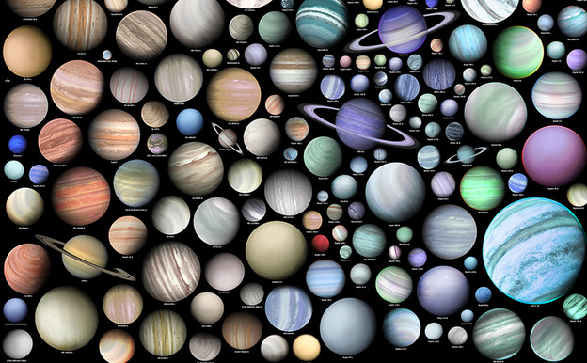
Популяции экзопланет
Сергей Попов

Slide 2
Что такое экзопланета?
The current working definition of an exoplanet, as amended in August 2018 by IAU Commission F2 “Exoplanets and the Solar System”, reads as follows:
Objects with true masses below the limiting mass for thermonuclear fusion of deuterium (currently calculated to be 13 Jupiter masses for objects of solar metallicity) that orbit stars, brown dwarfs or stellar remnants and that have a mass ratio with the central object below the L4 / L5 instability (M/Mcentral < 2/(25 + √621) ≈ 1/25) are “planets”, no matter how they formed. The minimum mass/size required for an extrasolar object to be considered a planet should be the same as that used in our Solar System, which is a mass sufficient both for self-gravity to overcome rigid body forces and for clearing the neighborhood around the object’s orbit.
2203.09520

Slide 3
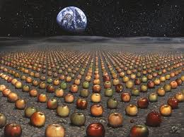
Экзопланеты
Одним из самых важных открытий последних 30 лет стало обнаружение экзопланет. Сейчас специализированные наземные программы и спутники существенно увеличили число известных планет у других звезд. На данный момент >5000 планет (exoplanet.eu) плюс несколько тысяч кандидатов.
Область быстро развивается и с точки зрения новых наблюдений (и постройки приборов), и с точки зрения теории (т.к. оказалось, что многое мы не понимали или понимали не так).
В 2015 г. впервые экзопланетам присвоили имена. Сейчас запускается новый этап присуждения имен.

Slide 4
Какая экзопланета была открыта первой?
Первая надежно подтвержденная планета, вращающаяся вокруг другой нормальной звезды (51 Пегаса), была открыта в 1995 году Майором и Кело.
В результате конкурса имён МАС планета получила название
Димидий (Dimidium)
Однако еще в 1992 году надежнейшее обнаружение планеты было сделано Вольцшаном и Фрейлом, но вращалась она вокруг … радиопульсара!
В 1988 году появилась работа Кэмпбелла и др., в которой говорилось о планетном кандидате, но надежно подтвердить его удалось только в 2003 году.
Наконец, в 1989 году Латам и др. открыли
спутник одной из звезд, у которого долгое время
масса была оценена недостаточно точно, чтобы сказать, планета это или бурый карлик. Теперь мы знаем – что это бурый карлик (1910.07835).

Slide 5
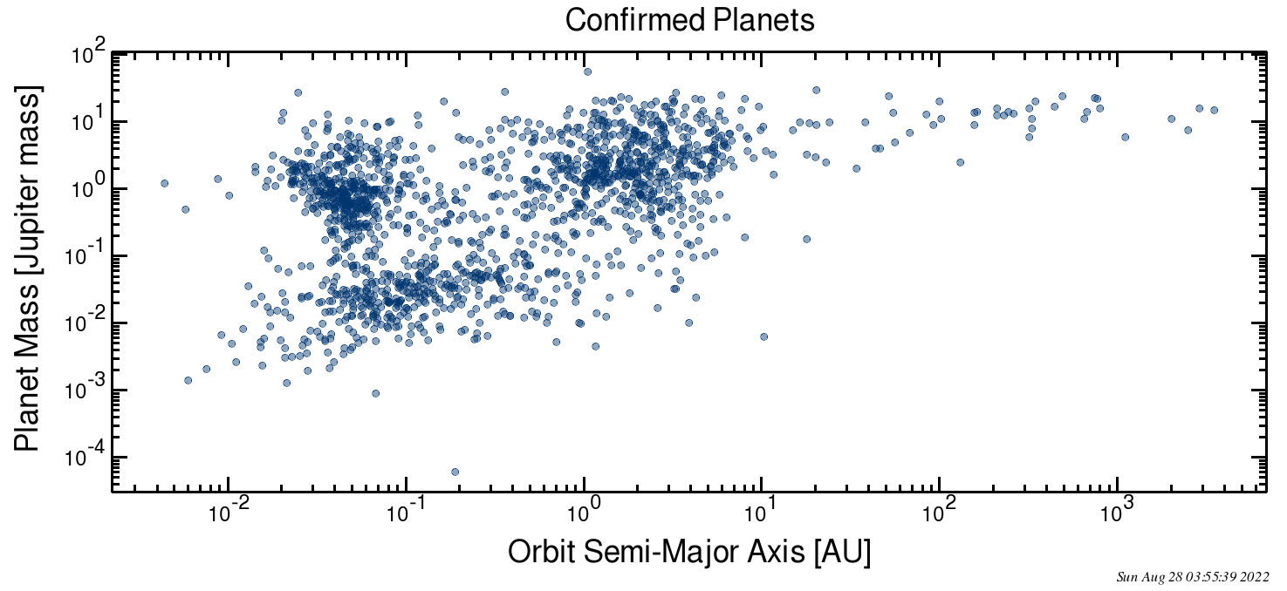
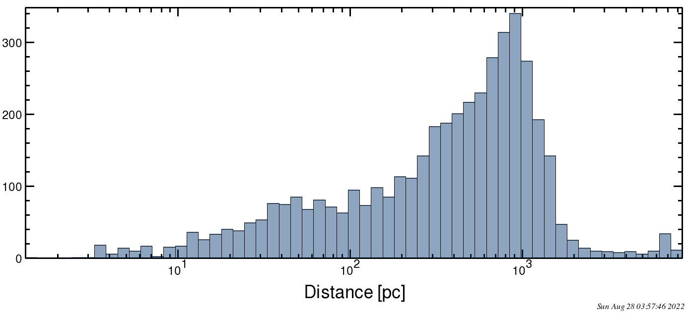
exoplanetarchive.ipac.caltech.edu

Slide 6
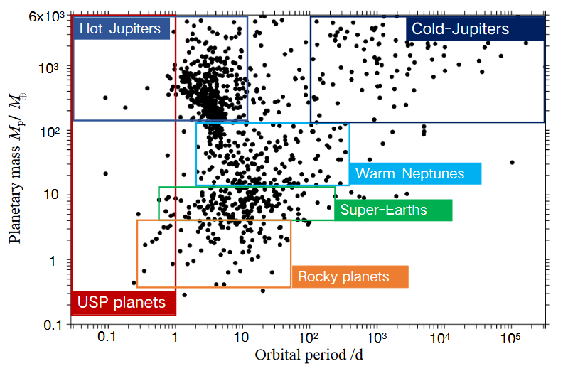
2009.02321

Slide 7
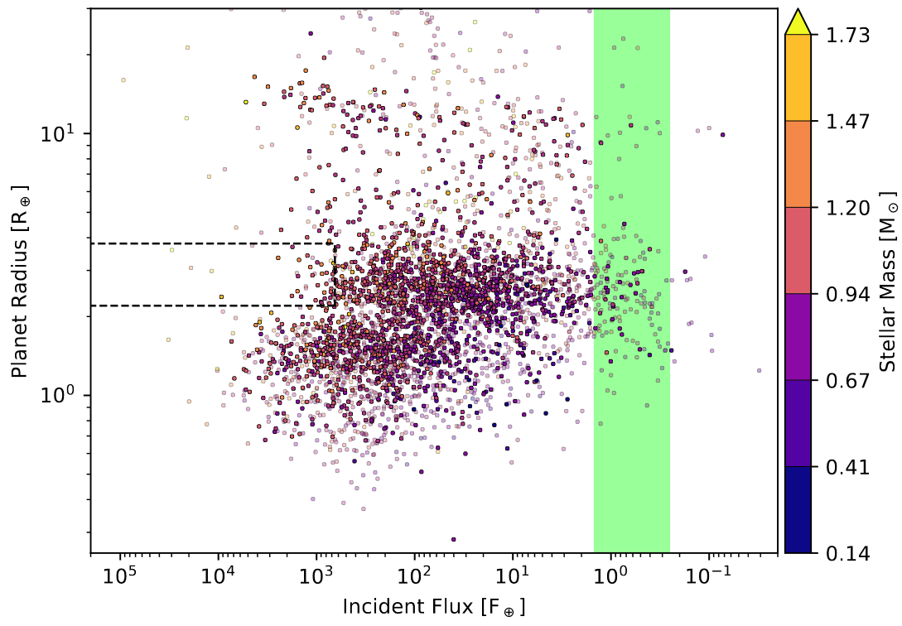
Kepler data
2005.14671

Slide 8
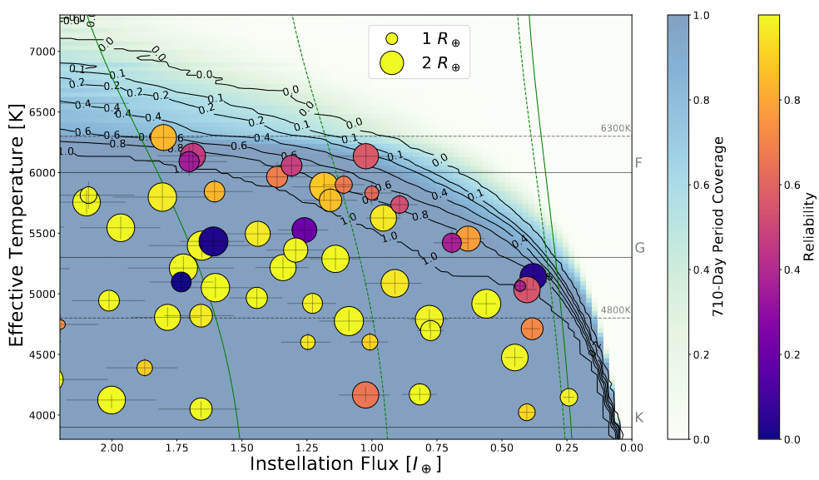
2010.14812
Kepler rocky planets. DR25

Slide 9
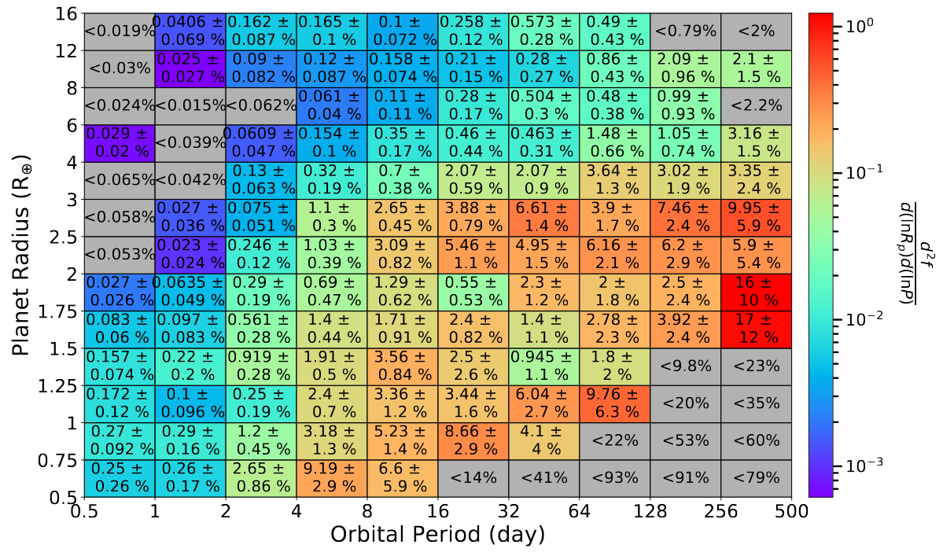
1902.01417
FGK stars Kepler DR25

Slide 10
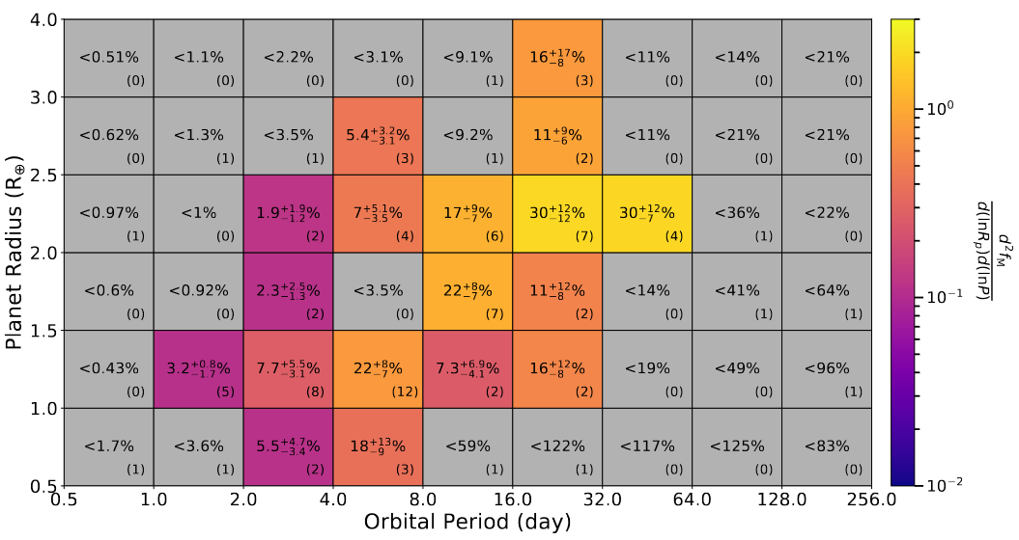
2002.02573, see also 2107.03802 about RV statistics
M stars Kepler DR25

Slide 11
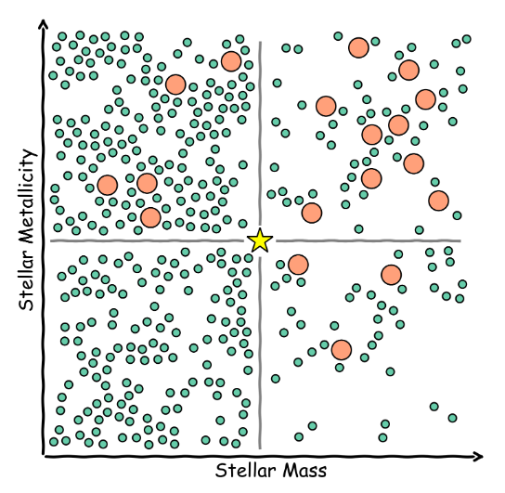
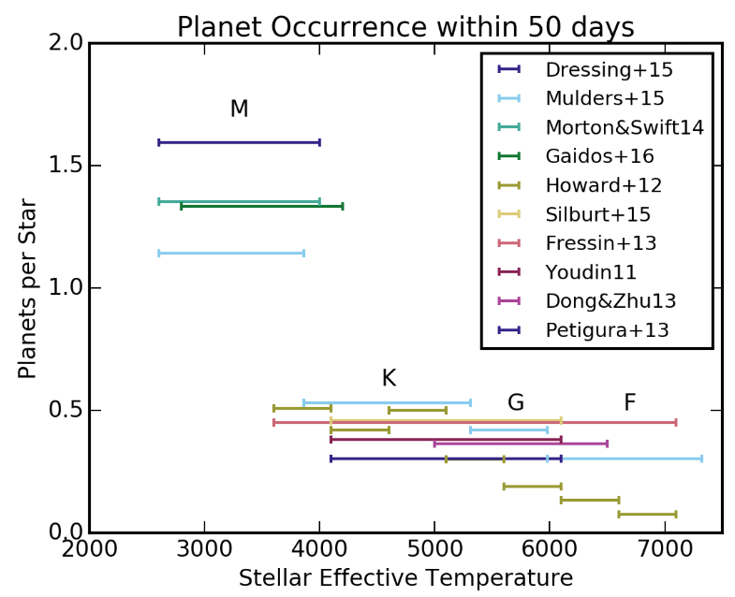
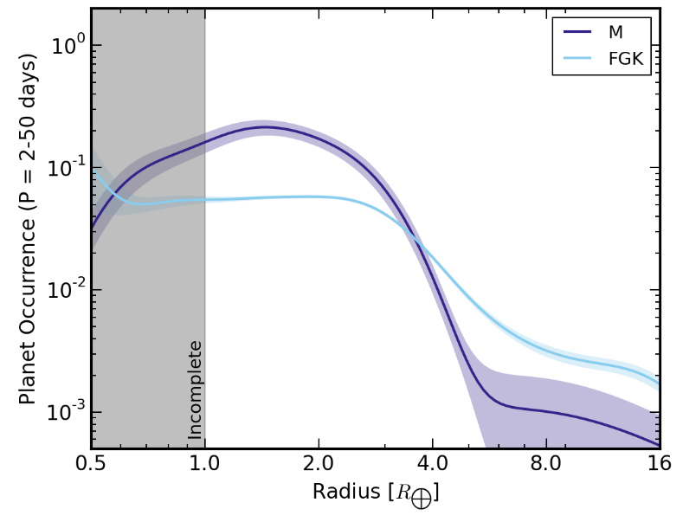
Зависимость Свойств планет от их звезд
1805.00023

Slide 12
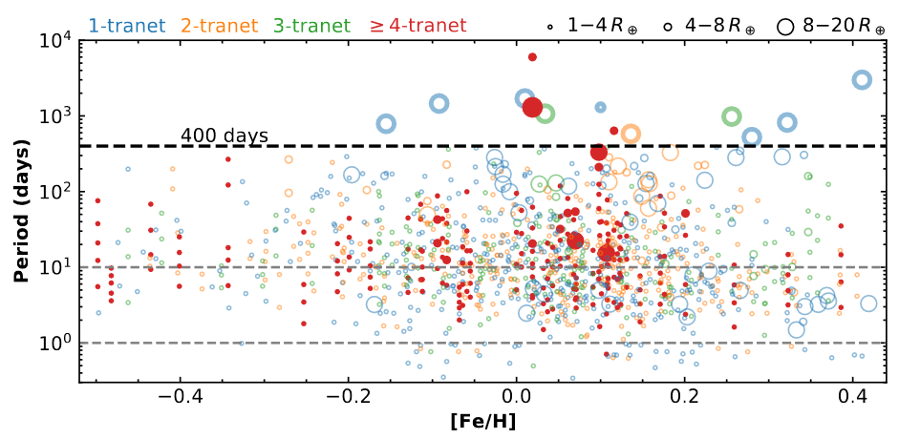
Роль металличности
Данные Кеплер (кроме «толстых бубликов» на >400 днях)
2103.02127

Slide 13
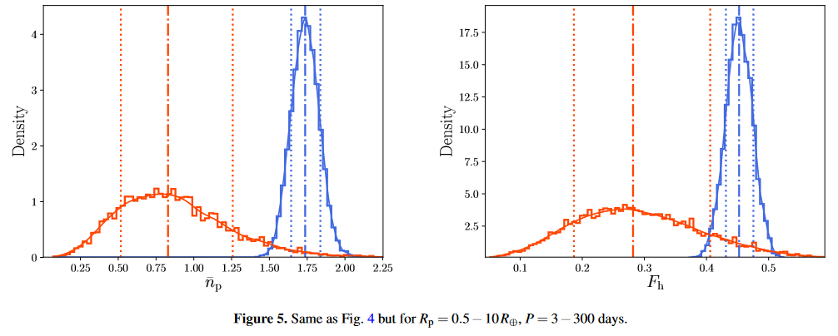
Толстый и тонкий
2112.03927
Показано распределение частоты встречаемости (слева) и распределение звезд с планетами (Справа) для толстого (красный) и тонкого (синий) диска. Статистика для планет с радиусом 0.5-10 земных и орбитальными периодами 3-300 дней.

Slide 14
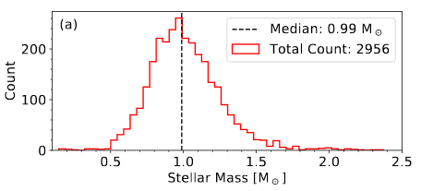
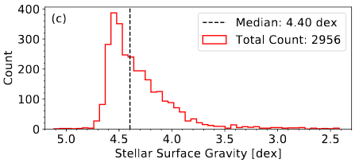
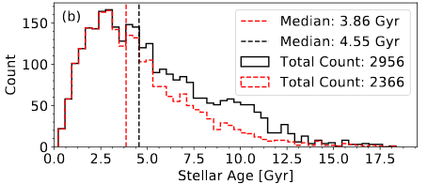
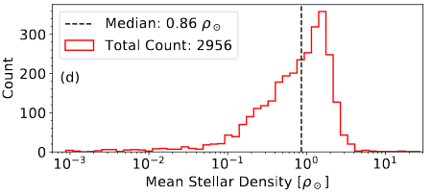
Данные Gaia и Kepler вместе
2005.14671

Slide 15
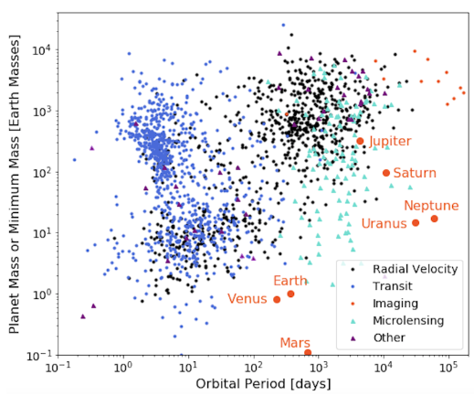
Сравнение методов регистрации
Различные методы дополняют друг друга, поскольку пока чувствительны к планетам с разными параметрами.
2011.04703

Slide 16
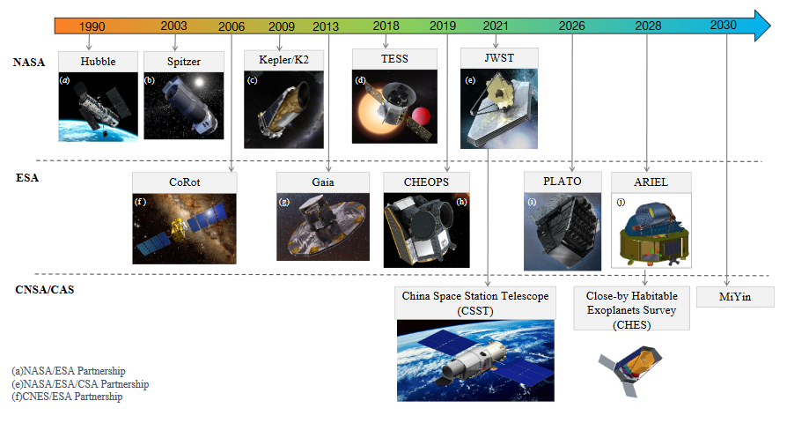
История спутников
2009.02321

Slide 17
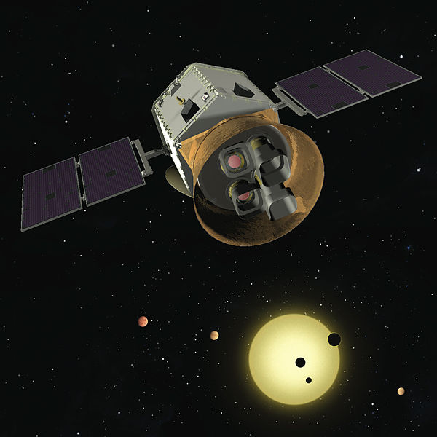
TESS
Поиск транзитных экзопланет у близких (ярких) звезд.
Ожидается, что будут открыты каменные планеты в зонах обитаемости, которые потом можно будет изучать на JWST. Примерно полмиллиона звезд классов G и K За несколько работы уже открыто множество планет и есть >5000 кандидатов.
Transiting Exoplanet Survey Satellite
NASA, 2018
Notes:
17
Wikipedia

Slide 18
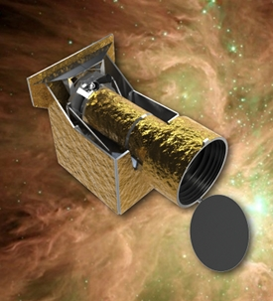
CHEOPS
Небольшой спутник для определения
радиусов экзопланет у близких звезд,
для которых с помощью наземных
телескопов уже получены оценки массы.
CHaracterising ExOPlanets Satellite
ESA, 2019
Notes:
18
http://sci.esa.int/cosmic-vision/49469-cheops/

Slide 19
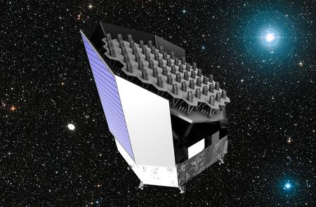
PLATO
С помощью 34 небольших телескопов будет проведен поиск планет типа Земли у миллиона звезд.
Planetary Transits and Oscillations of stars
ESA, 2026
Notes:
19
http://www.ucl.ac.uk/maps-faculty/maps-news-publication/maps1408 Credit: Thales Alenia Space, European Space Agency, Digitized Sky Survey 2 (STScI)

Slide 20
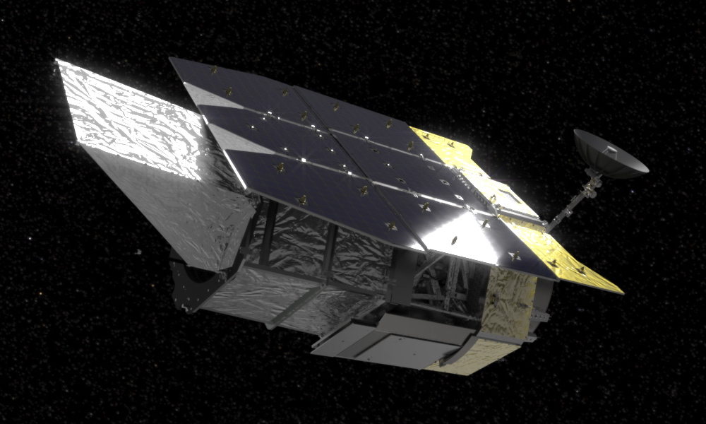
Nancy Grace Roman Telescope (WFIRST)
NASA
2.4 метра Поиск экзопланет по наблюдений гравлинзирования. В частности, будет открыто много свободно летающих планет малой массы. Коронограф для детального изучения экзопланет.
2027

Slide 21
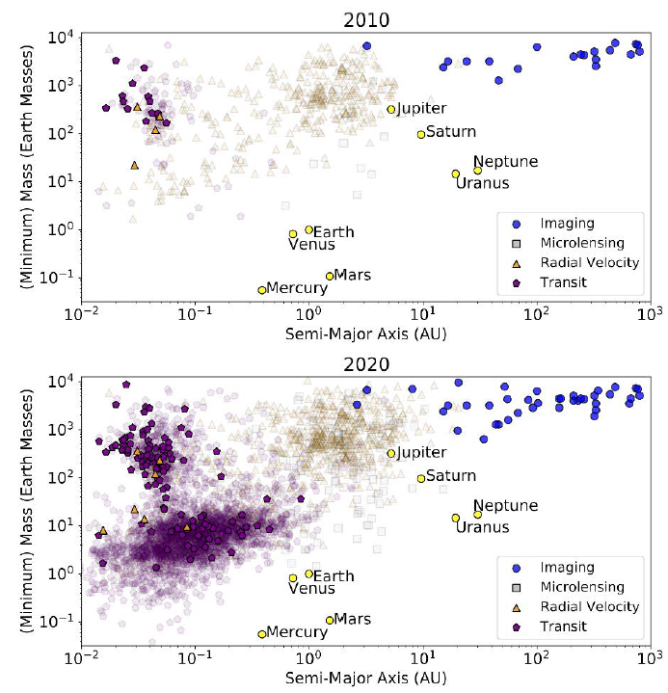
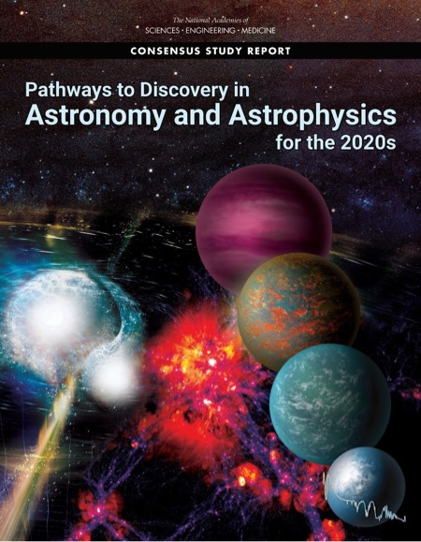
Decadal Survey 2021

Slide 22
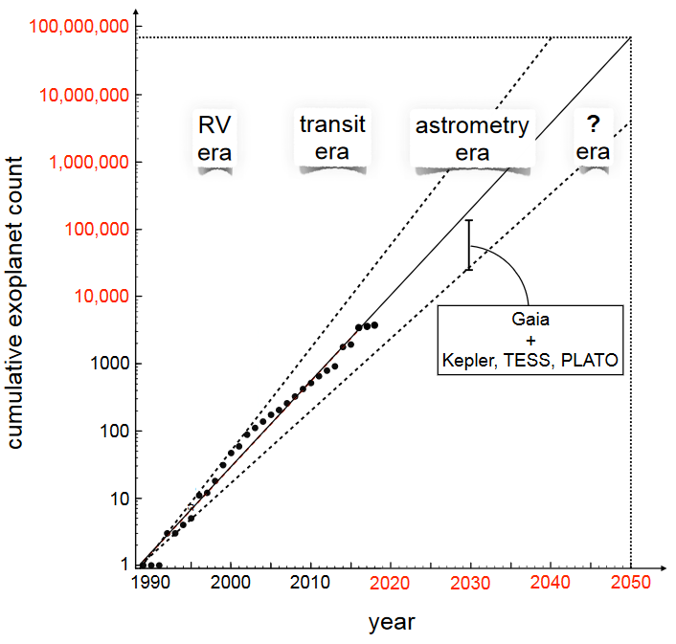
Сколько откроем?
В ближайшем будущем большое прибавление будет связано с GAIA. Затем – с PLATO. Затем, вероятно, WFIRST даст много интересных планет с большими орбитальными периодами (аналоги Урана и Нептуна).
Постепенное обнаружение большо числа планет с РАЗНЫМИ параметрами позволит понять, как формируются и эволюционируют планетные системы.
1911.12114

Slide 23
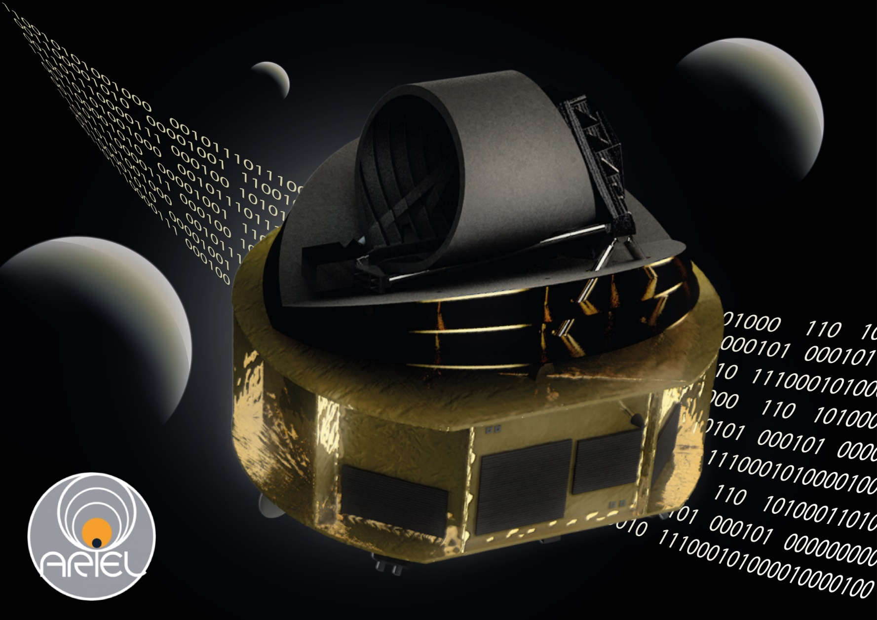
ARIEL
~1-метровый телескоп.
Одновременное исследование ~1000 транзитных планет в оптическом и ИК- диапазонах.
Изучение атмосфер.
См., например, arXiv: 2104.04824
ESA, 2029

Slide 24
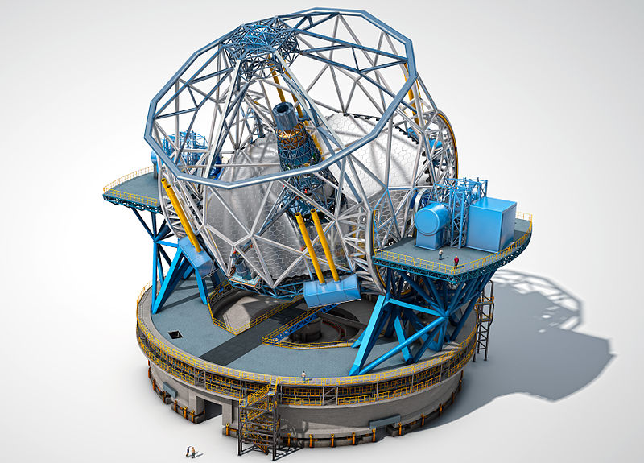
ELT
Этот инструмент сможет внести большой вклад в изучение экзопланет. Уже запланировано, что на нем будет стоять несколько специальных инструментов. Можно будет непосредственно регистрировать планеты земного размера. Для более крупных планет будет возможно получать хорошие спектры атмосфер.
Эффективный размер - почти 40 метров Европейская южная обсерватория (ESO). Пустыня Атакама, Чили. Планируемые сроки первого света – 2027 г.
European Extremely Large Telescope
Notes:
24
Wikipedia

Slide 25
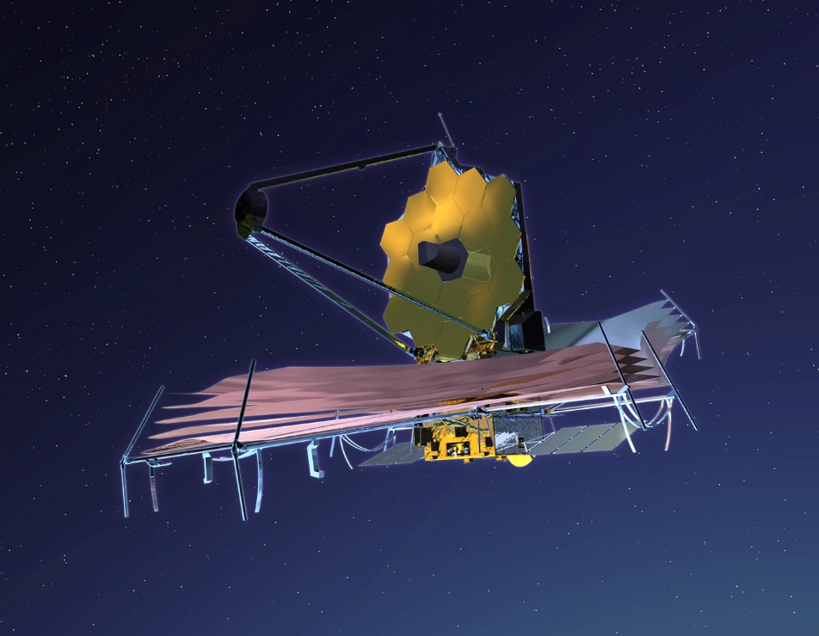
James Webb Space Telescope (JWST)
Инфракрасный диапазон. Раскладывающееся зеркало 6.5 метра

Slide 26
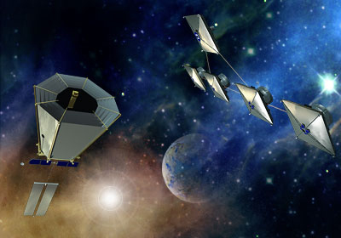
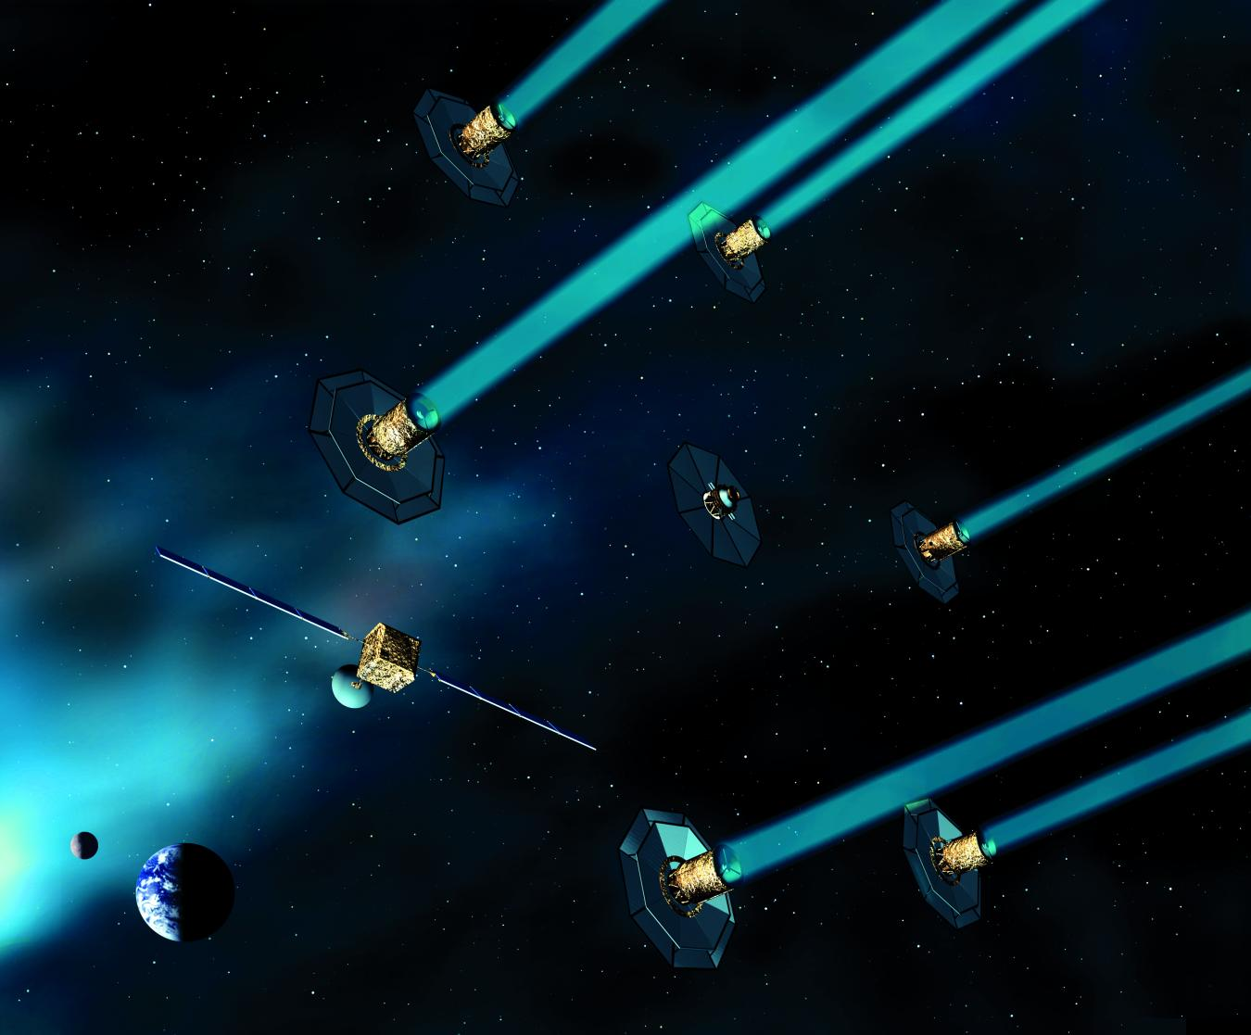
Далекое будущее
Terrestrial Planet Finder
Darwin
Космические коронографы и космические интерферометры для детального исследования атмосфер планет типа Земли в зонах обитаемости на орбитах вокруг планет типа Солнца в наших окрестностях.

Slide 27
Literature
Demographics of exoplanets. 2011.04703
Exoplanet statistics and theoretical implications. 2103.02127
The Demographics of Wide-Separation Planets. 2102.01715

